Slide 1
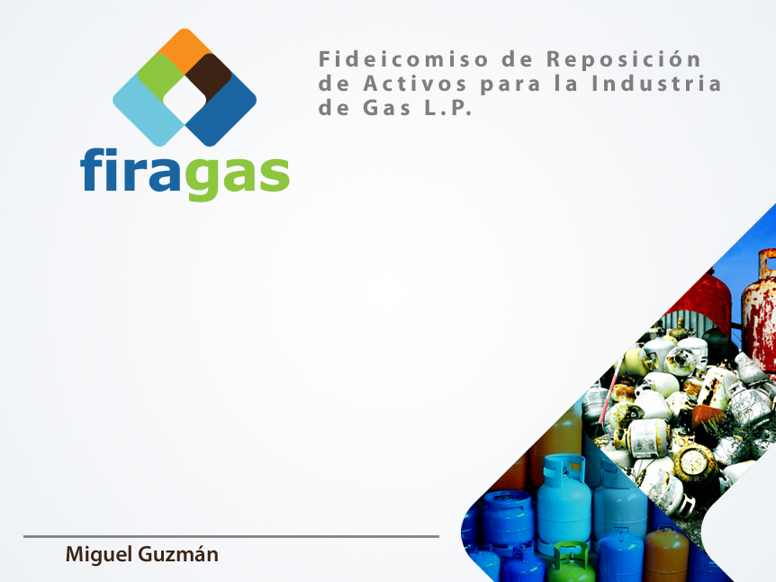
Operador Técnico:
Ing. Miguel Guzmán, MBA, PMP

Slide 2
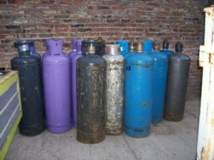
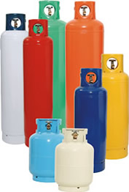
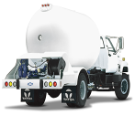
Objetivos Principales
La Reposición de Activos para la industria del Gas L.P. (cilindros transportables y vehículos para la Industria).
Lo más importante para FIRAGAS es:
      La Seguridad para el usuario final

Slide 3
INFORMACIÓN RELEVANTE DEL GAS LP EN MEXICO
Solución energética para más del 80% de los hogares Mexicanos.
Industria con cobertura en todo el territorio nacional, ha generado un consumo anual per cápita residencial de los mas altos del mundo, el cual se ubica en 65 Kg.
Industria 100% mexicana que desde el punto de vista de seguridad se desempeña dentro de uno de los marcos normativos más completos.

Slide 4
ALGUNAS CIFRAS DEL GAS LP EN MEXICO

Slide 5
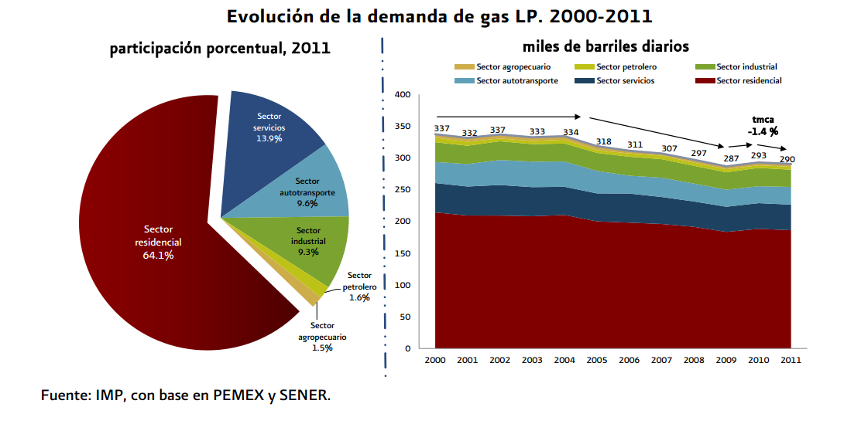
Comisión de Economía
Mesa Directiva
Mesa Directiva

Slide 10
Proyección de Reemplazo

Slide 11
Conclusiones
Se reitera el compromiso de FIRAGAS con la sociedad mexicana y los usuarios de Gas LP.
Las empresas adheridas a FIRAGAS sumarán esfuerzos en la modernización y desarrollo del sector.

Slide 12
Gracias por su atención

